Slide 1
СЈЕДИЊЕНЕ АМЕРИЧКЕ ДРЖАВЕ
Данијела Лолић
ЈУ ОШ „Петар Кочић“, Кола
Бања Лука

Slide 2
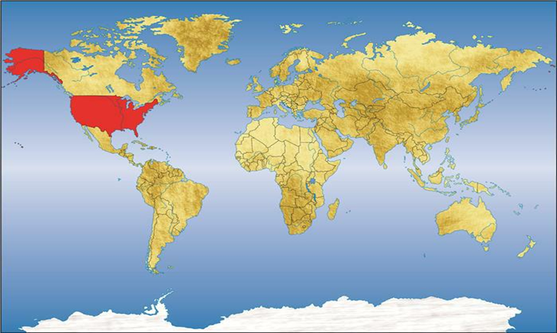
Основни подаци
ЗЗаузима јужни дио Англоамерике. Простире се од Канаде на сјеверу до Мексика на југу, Атлантског окена на истоку и Тихог океана на западу.
50 држава и и две које не чине компактну цјелину са њима већ су физички одвојене ( Аљаска и Хаваји)
Привредно, политички и војно најмоћнија држава на свијету
Трећа у вијету по броју становника
Трећа у свијету по броју становникавршина:илиона км²
Број становника: 324,5 мил. становника: 324,5 милона (2017)
Главни град Вашингтон (око 4,4 мил)./ст.)

Slide 3
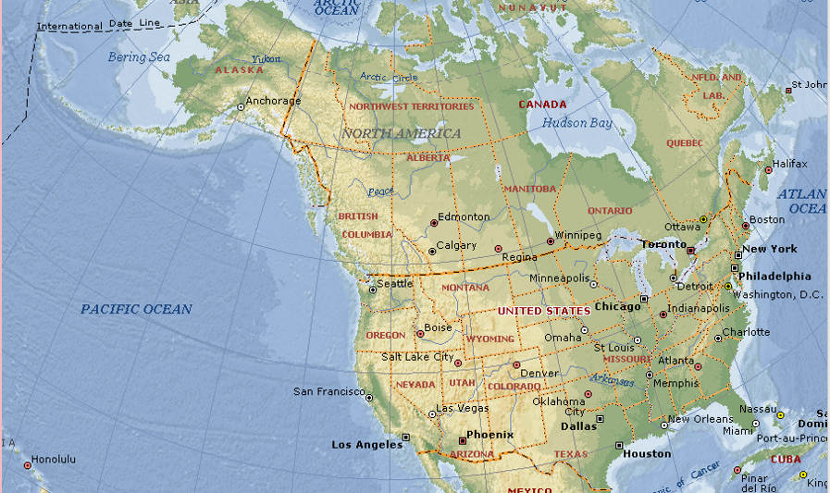
РЕЉЕФ
Чини га више цјелина :
Кордиљери на западу (7000км дужине и 1700км ширине)
-састоје се од Каскадних планина, приморских планина, Сијера Неваде, Стјеновитих планина.
Овдје се налази Колумбијска висораван, Колорадо висораван са великим кањоном ријеке Колорадо, Велики Басен и пустиња Долина смрти (-86м)
Аљаска- врх Мек Кинли (Денели) 6.190м
- на западу државе је вулканско- земљотресна зона
Средишња низија
Апалачи
К о р д и љ е р и
Приатланска низија
Средишња низија
-налази се источно од Кордиљера, према југу се наставља у низију уз Мексички залив а према истоку се додирује са Апалачима (2036м).
Апалачи се према истоку спуштају према Пиједмонту, благо заталасаној висоравни и уз обалу је Приатлантска низија гдје су смјештени највећи градови и луке САД-а.

Slide 4
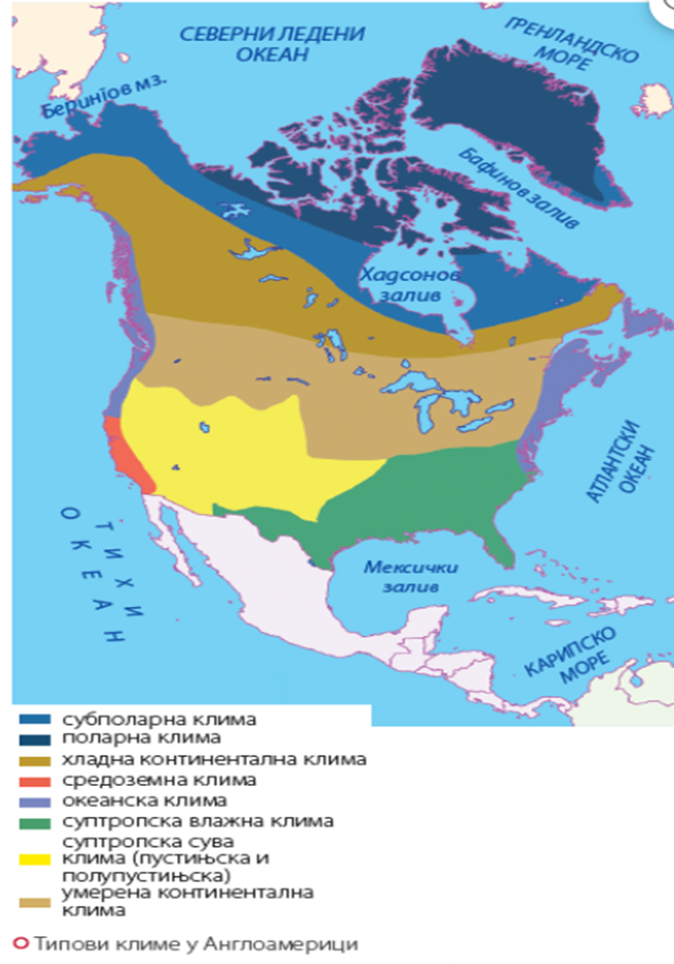
КЛИМА
Клима у САД-у зависи од рељефа, морских струја и кретања ваздушних маса.
Високе планине на западној и источној обали и низијски средишњи простор пружају несметан продор ваздушних маса меридијанског правца пружања па се тако хладне масе са сјевера мијешају са топлим масама са југа што узрокује честе промјене времена и јаке вјетрове.
Поларна и субполарана
Планинска
Океанска
Океанска
Умјереноконтинентална
Пустињска
Средоземна
Влажна суптропска
Поларна и субполарана
Умјереноконтинентална
Планинска (Кордиљери)
Пустињска
Океанска
Средоземна
Влажна суптропска

Slide 5
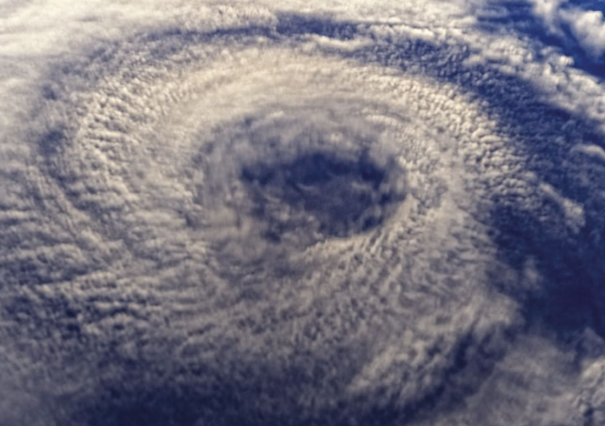
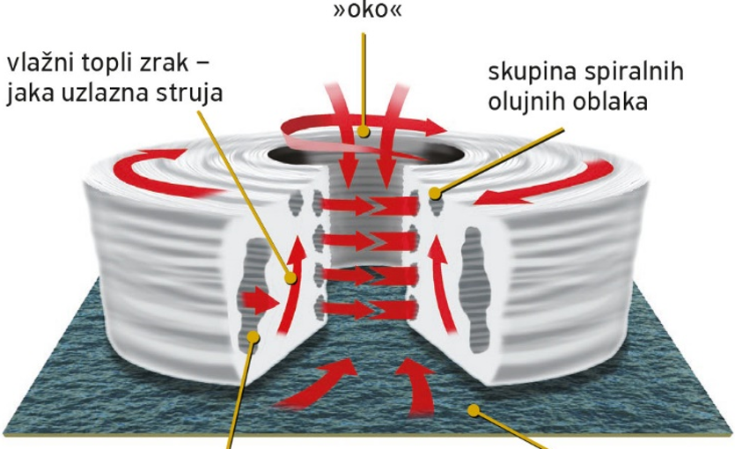
Ураган
Тропска влажна олуја, брзине од 120 дo 240 кm/h. Јавља се уз грмљавину и јаке кише и има карактеристичан облик трубе.
„око“
Влажни топли зрак- јака узлазна струја
Скупина спиралних олујних облака

Slide 6
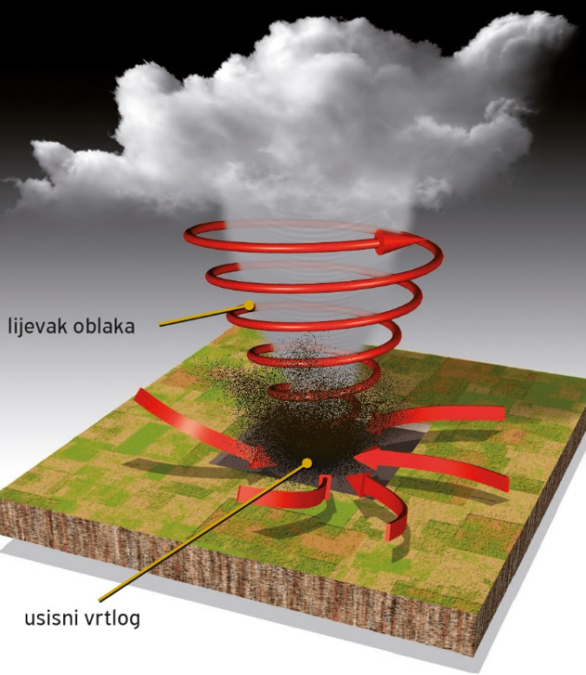
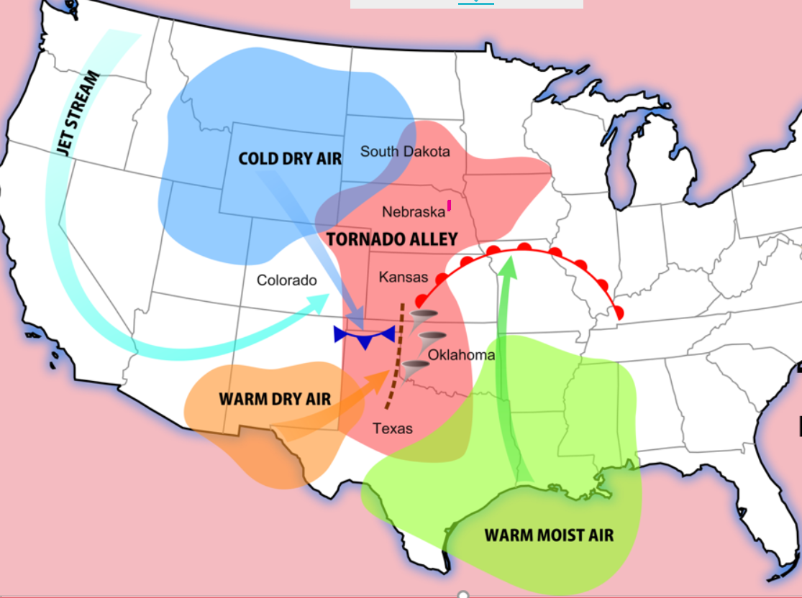
Торнадо
Разорни, вртложни вјетар у облику лијевка у ком се ваздушна спирала креће брзином и до 500 кm/h. Зна бити висине и до 1000 m и има јаку усисну снагу.
Иза себе оставља пустош.
Лијевак облака
Усисни вртлог
Алеја торнада – подручје са највећим бројем торнада

Slide 7
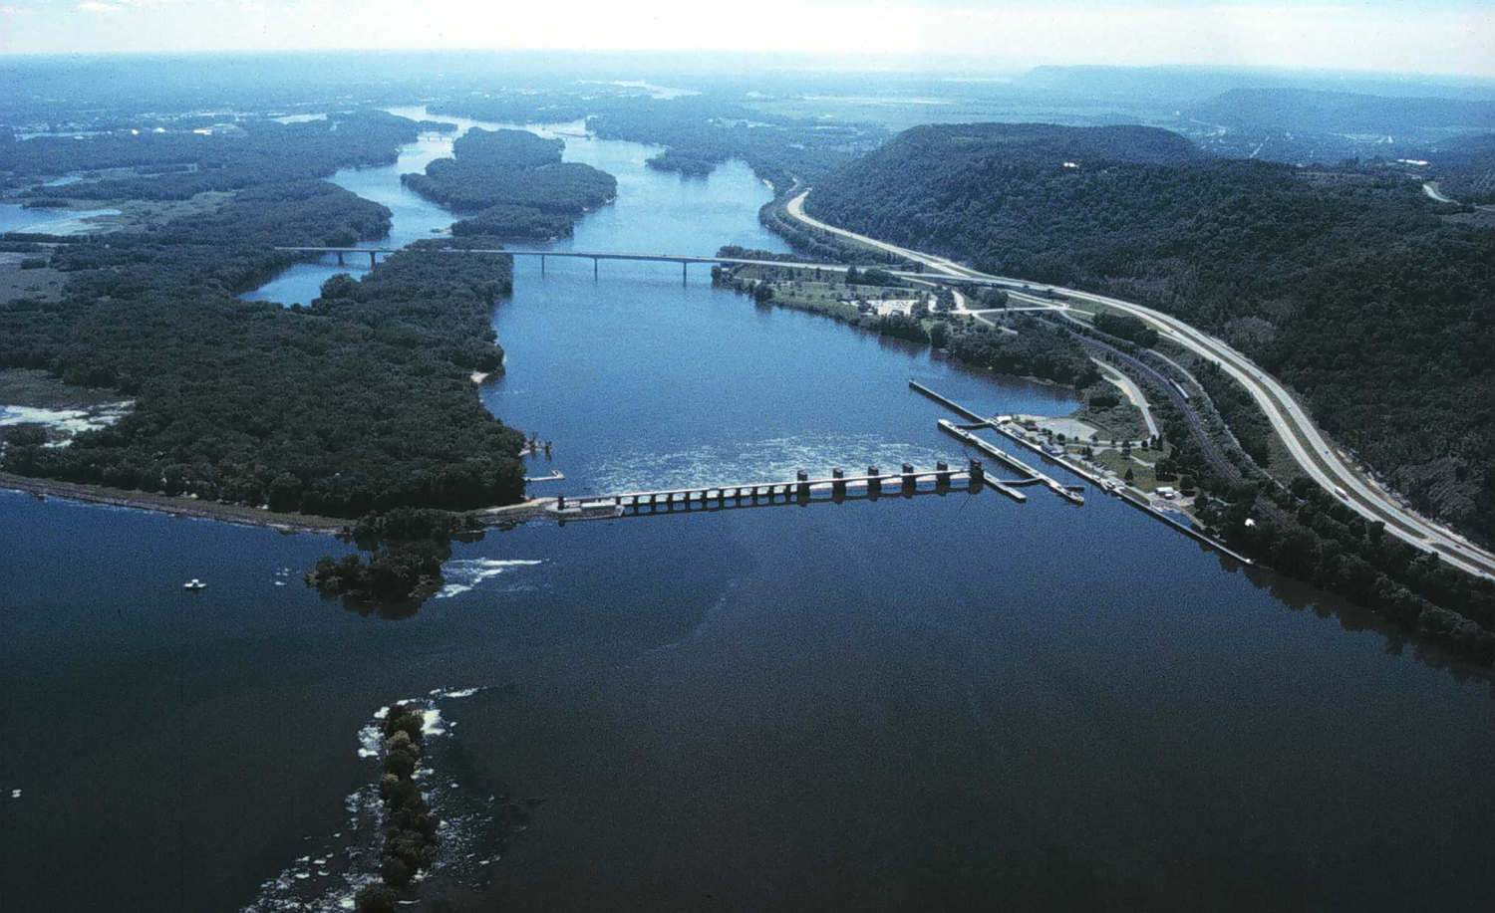
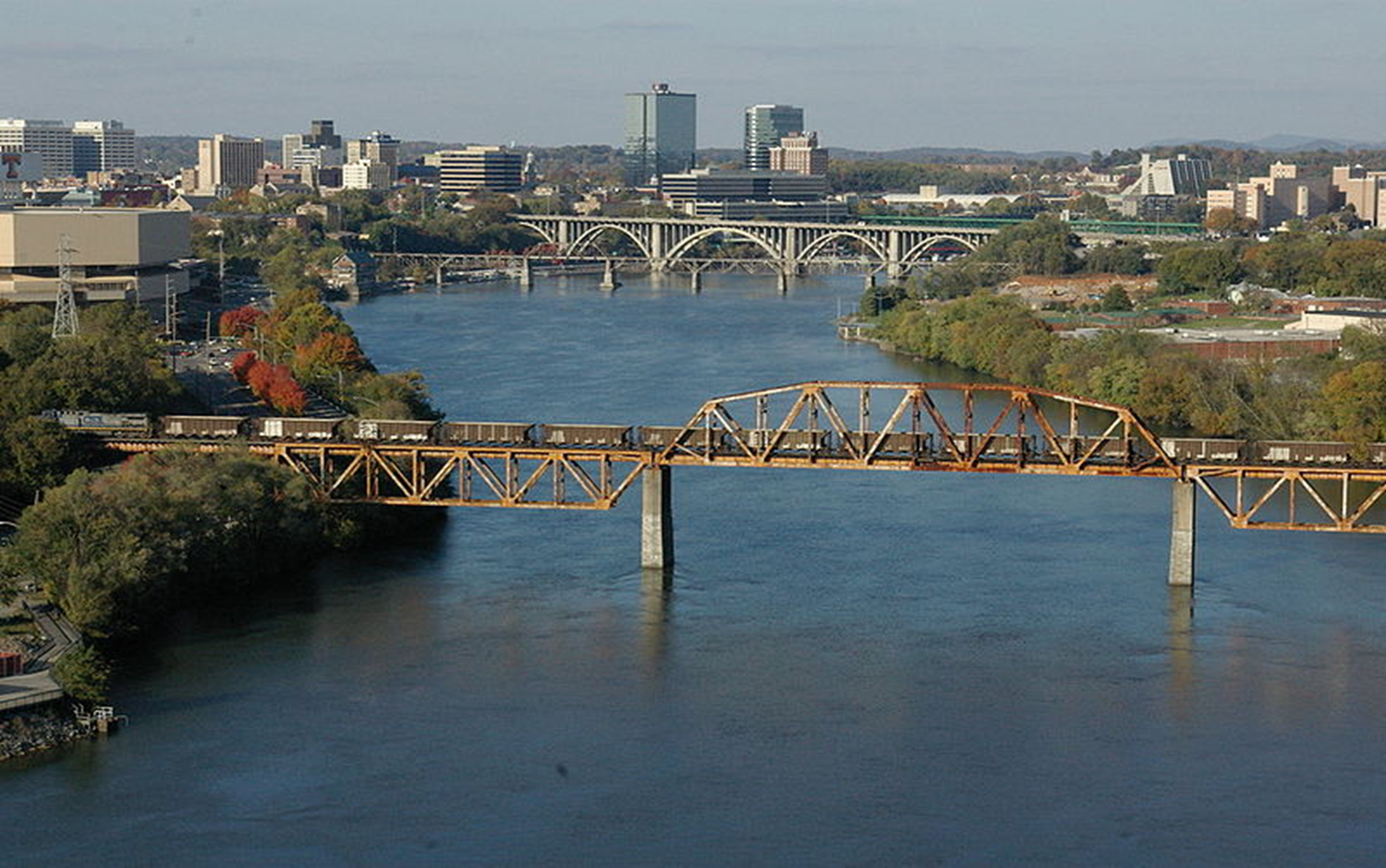
ХИДРОГРАФИЈА
Богата ријечна мрежа и велики број језера
Ријеке САД-а припадају
сливу Атлантског и Тихог океана
Највећи ријечни систем има ријека Мисисипи
( на језику Индијанаца Мисисипи значи „Отац вода“) улијева се у Мексички залив
Мисисипи
Притоке Мисисипија: Мисури, Арканзас, Охајо са Тенесијем, Црвена ријека на којима је веома густ ријечни саобраћај
Погранична ријека са Мексиком Рио Гранде се улијева у Мексички залив
Тенеси

Slide 8
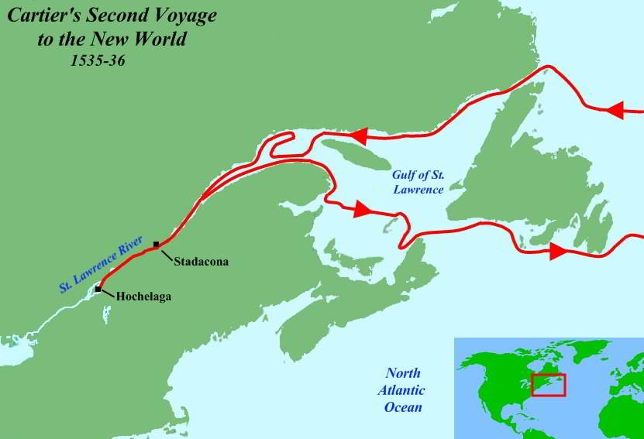
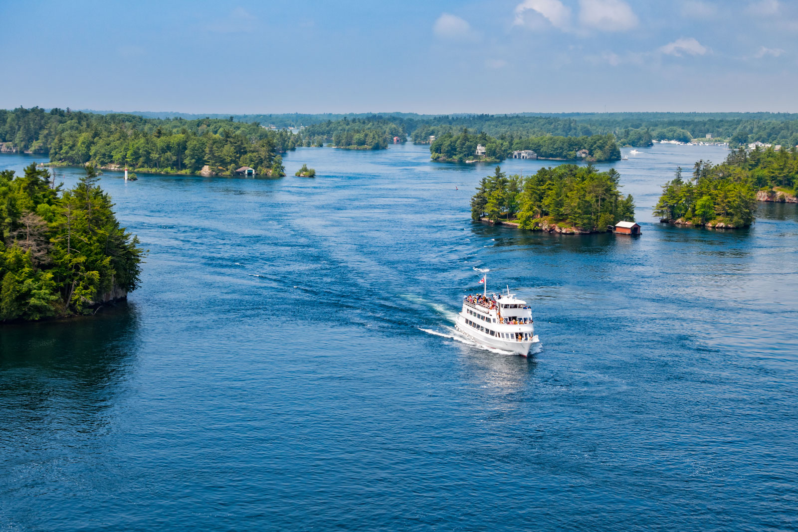
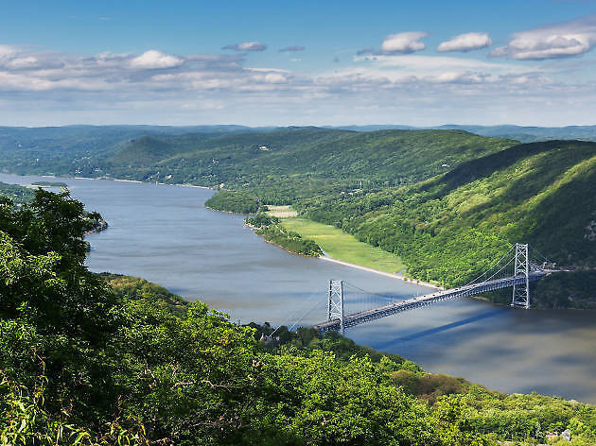
Ријека Сен Лоренс је отока језера Онтарио у Атлански океан
Сен Лоренц
Хадсон
Значајна је и ријека Хадсон која свој ток
заврашава у Атланског океана

Slide 9
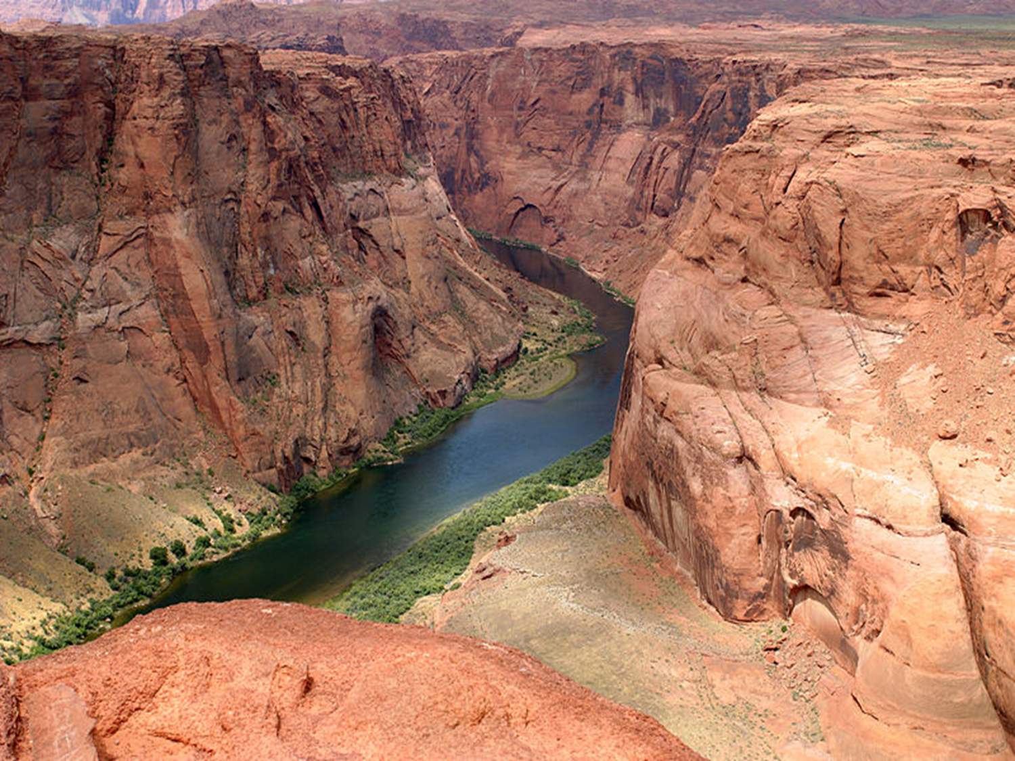
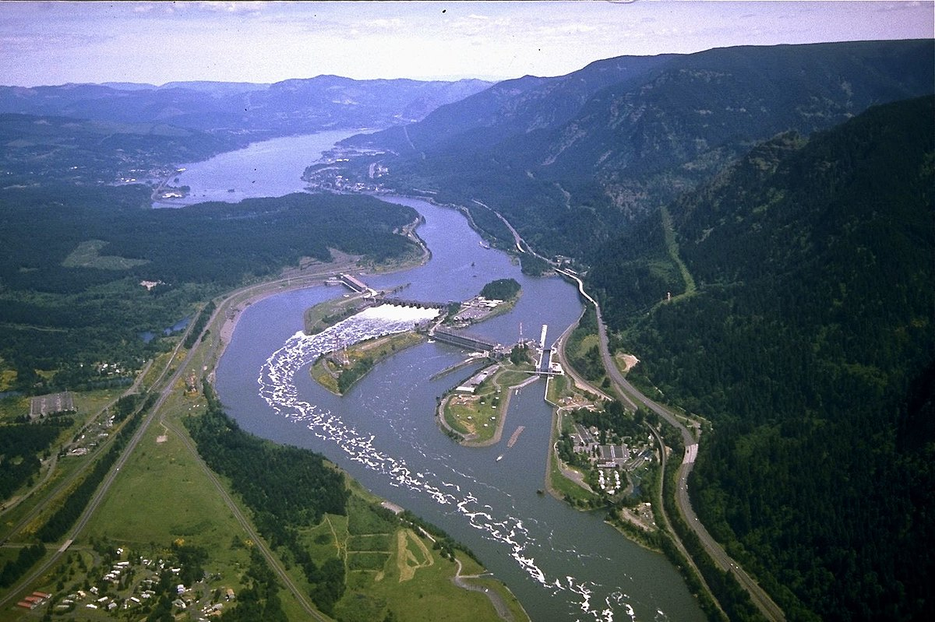
Ријеке слива Тихог окена су кратке, брзе и богате водом. Често у Кордиљерима граде дубоке долине са кањонима и водопадима.
Највеће од њих су Колорадо, Колумбија и Јукон (Аљаска) и нема неки привредни значај.
Колорадо
Колумбија

Slide 10
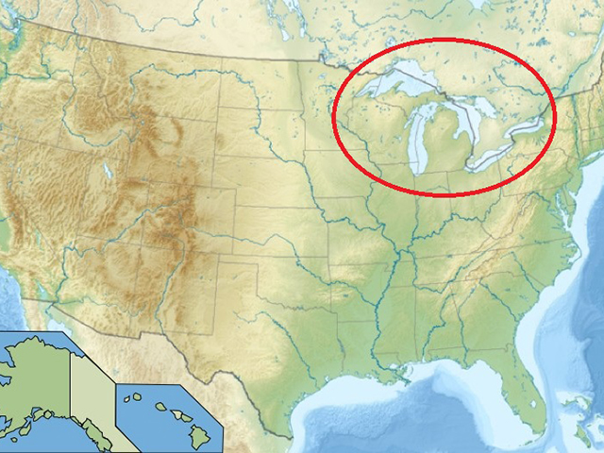
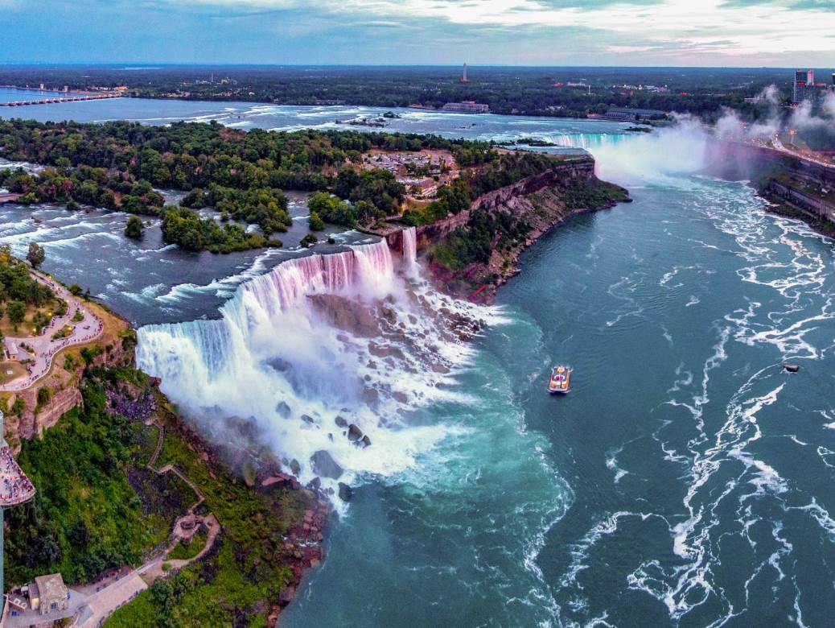
На канадско–америчкој граници се налазе Велика Језера, која чине највећи језерски систем на свијету, са површином од око 250.000км².
Горње језеро(Супериор)
Мичиген
Хјурон
Ири
Онтарио
Језера имају велики привредни значај.
Нијагарини водопади се налазе између
језера Ири и Онтарио.

Slide 11
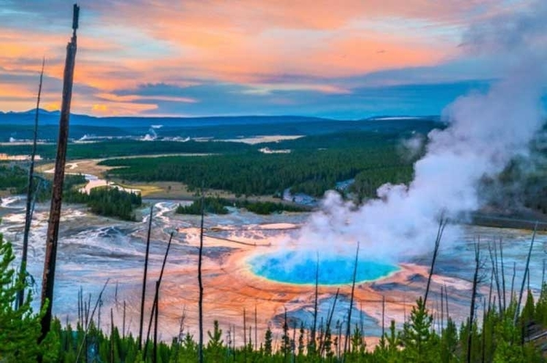
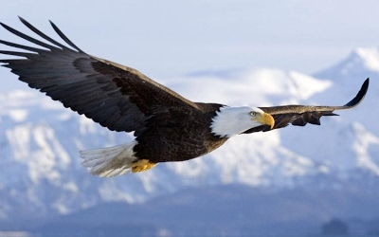
БИЉНИ И ЖИВОТИЊСКИ СВИЈЕТ
Закони о заштити природе врло су строги, а ради очувања
природе основане су десетине националних паркова.
Зона ледених арктичких пустиња – Аљаска
Тундре – јужније од пустиња (лишајеви и маховине)
Четинарске шуме – Тајге
Листопадне шуме –зона Апалача и Великих језера
Степе (Прерије) – централни дијелови
Средоземна вегетација – Калифорнија
Пустиње – унутрашња сува подручја
Јелоустонски национални парк – гејзир „Стари вјерни“
Бјелоглави орао је симбол САД-а

Slide 12
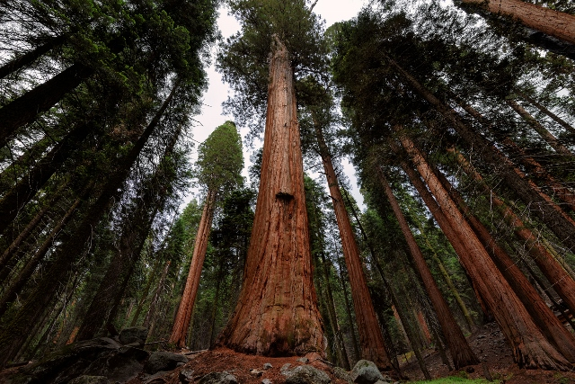
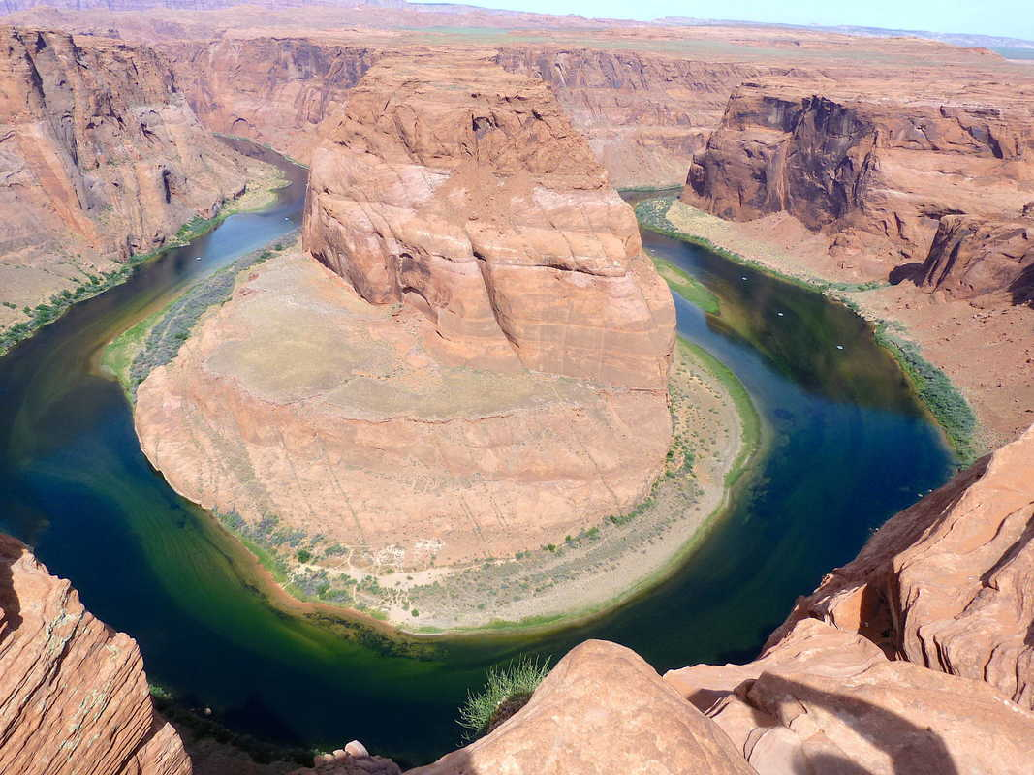
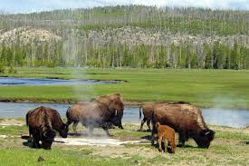
Домаћа задаћа:
Истражи на интернету или другим изворима нешто више о националним парковима у Сједињеним Америчким државама!

